Slide 1
＜GAゼミ 第３回＞ 5.5 Vector-Optimized Strategy 5.6 Weight-Based Genetic Algorithm 5.7 Random Weighted GA
10月26日
佐藤研究室 堀野 将晴

Slide 2
Vector-Optimized Evolution Strategy を説明する前に 進化戦略とは1
生物の進化を模倣した最適化手法
探索点である個体には，実数値xのベクトルと正規分布の標準偏差σのベクトルが追随している．標準偏差は突然変異の大きさを規定する．
(1+1)-ES(simple mutaion-selection scheme,two membered ES)
個体は1つで，突然変異によって発生した子個体と，元の個体（親個体）との計２個体の中から，優れている方を選択する．
初期化
評価
突然変異
評価
淘汰

Slide 3
Vector-Optimized Evolution Strategy を説明する前に 進化戦略とは２
複数個体を用いる進化戦略
(μ+λ)-ES：親と子の両方から，優れた個体を次の探索点として選択
(μ,λ)-ES：子個体のみから，次の探索点を決定
初期化
突然変異
μ：親数
評価
λ：子数
組み換え
突然変異
評価
淘汰
突然変異

Slide 4
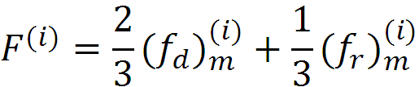
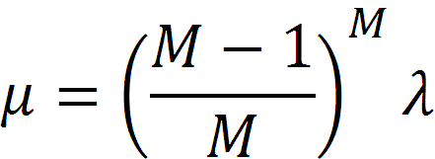
Vector-Optimized Evolution Strategy -Frank Kursawe(1990)
dominant
recessive
解は倍の遺伝子を使って表わされる．
選択のプロセスはMステップで終了（M：目的数）
m番目の目的の時の個体iのフィットネス
各目的関数ごとにソートされ，親として解集団のベストの(M-1)/M番目の一部が選ばれる．これをM回繰り返すので，親個体μと子個体λ の関係は以下の式で表わせる．
全ての新しい解が，外部集団にコピーされ，非支配な解かをチェックし，新しい非支配の解だけが保持される．
もし，外部集団のサイズの制限を超えたら，nichingにより近い解を除いていく．⇒多様性の維持
(i)f_{d}:優勢な個体の実数値を使って計算されたフィットネス
(ii)f_{r}:劣性な個体の実数値を使って計算されたフィットネス
x_{i}
σ_{i}
x_{i}
σ_{i}

Slide 5
5.6 Weight-Based Genetic Algorithm -Hajela and Lin(1993)
特徴
１度の探索で複数のパレート最適解を見つけられる
母集団は，同時に様々な重みベクトルを維持している．
重みベクトルの多様性が非常に重要！
以下２つの方法がある
Sharing Function Approach
Vector Evaluated Approach
つまり

Slide 6

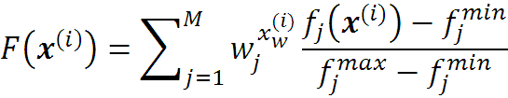
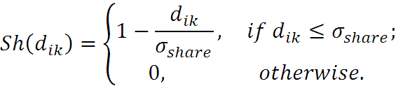

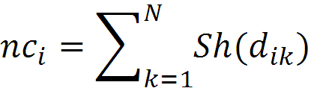
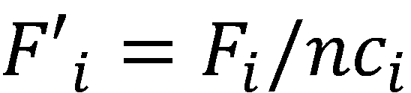
Sharing Function Approach
重みベクトル結びつけ
例えば２目的最適化問題で９種類に分割する場合は，以下のように異なった重みベクトルが使用できる．
個体iの評価値
Sharing関数Sh(d_{ij})：個体iに対してある一定の範囲内（σ_{share}）に別の個体jが存在し ていた時に，その距離に応じて0以上1以下の正の値を返す関数
重みベクトルを表わす変数の距離を計算
・個体間の距離が近いほど，
１に近い値を返す
・σ_{share}に近いほど0に近い値を返す
nicheカウント
共有評価値

Slide 7


Sharing Function Approach （適合度割り当ての手順）
Step 1 各目的関数f_{j}に対して，最大値 と
最小値 を計算
Step 2
各解に対して，全ての個体との距離を計算
シェアリング関数の評価値を計算
ニッチカウントの計算
Step 3 各個体i=1,2…,Nに対して，

Slide 8
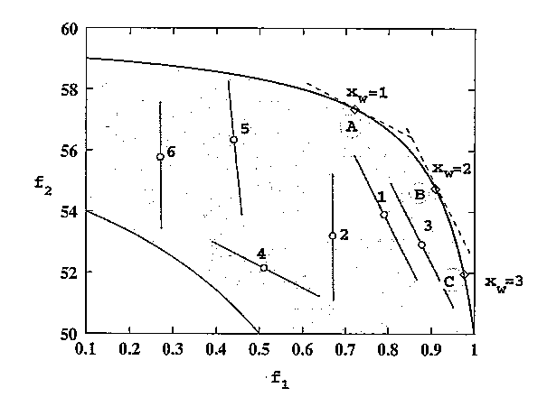
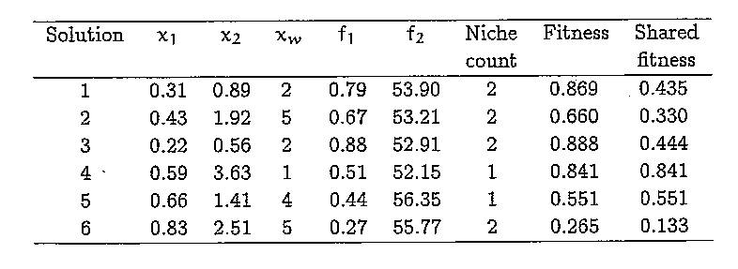

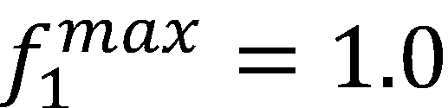
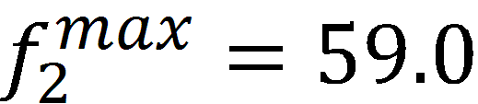
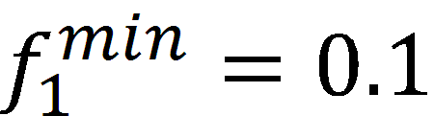
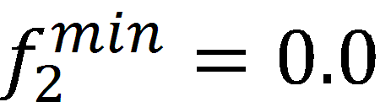
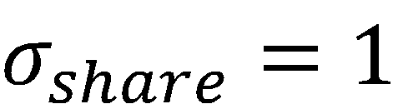
Sharing Function Approach （適合度割り当ての手順）：例題
2目的最適化問題 （最大化）
使用した解⇒
重みベクトル↓
Step1 境界パラメータを調べる
Step2 nicheカウントを計算
まず，距離の評価を計算
を使用してシェアリング関数の評価を計算
1の解のnicheカウントはシェアリング関数の評価の合計なので,nc₁=2
この手順で他の解も求めると，nc₂=2,nc₃=2,nc₄=1,nc₅=1,nc₆=2
d₁₁ =0, d₁₂=|2-5|=3, d₁₃=0,
d₁₄=1, d₁₅=2, d₁₆=3
Sh(d₁₁ )=1, Sh(d₁₂)=0, Sh(d₁₃)=1,
Sh(d₁₄)=0, Sh(d₁₅)=0, Sh(d₁₆)=0

Slide 9




Sharing Function Approach （適合度割り当ての手順）：例題続き２
Step3 各解のフィットネスの割り当て
まず，解１の計算 x_{w}＝2を使用しているので重みベクトルは
解１のフィットネスは
この解のシェアリングフィットネスは，F’₁=F₁/nc₁=0.869/2=0.435
他の解も同様に計算すると，
F₂=0.660, F₃=0.888, F₄=0.841, F₅=0.551, F₆=0.265
F’₂=0.330, F’₃=0.444, F’₄=0.841, F’₅=0.551, F’₆=0.133

Slide 10
Sharing Function Approach （適合度割り当ての手順）：例題続き３
解の評価は，同じ重みベクトル同士で比較する必要がある．
Ex)解1と解3 解3
解2と解6 解2
良質な解

Slide 11
Sharing Function Approach：まとめ
Advantage
WBGAは単一目的GAとして使用するので，単一目的GAからWBGAへの変換へあまり労力を必要としない
Disadvantage
Sharing関数を用いて評価値を減少させるので，最大化問題にしか対応できない．
非凸のパレート最適フロントを持つ問題において探索が困難

Slide 12
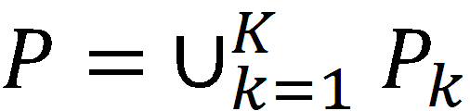
Vector Evaluated Approach
Step1 重みベクトルカウンタk=1にセット
Step2 適合度を以下の式を用いて計算
母集団Nの中で，各重みwに対する最良のN/K個 体を選択し，この個体をサブ母集団P_{k}にコピー
Step3 新しいN/Kの解集団の生成の為に，P_{k}において選択， 交叉，突然変異を行う．
Step4 もし，k<Kならば，kのカウントを増やしてStep2へ．そう でなければ，全てのサブ母集団を統合して，新たな母 集団を生成する．
もし|P| < Nならば，ランダムに個体を生成して母集 団のサイズがNになるまで加える．
重みベクトル集合：K

Slide 13


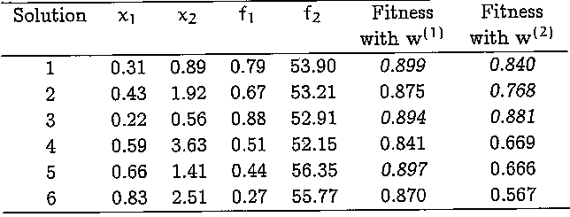
Vector Evaluated Approach：例題
例題
2目的最大化問題で重みは2つ（K＝２）
Step1 k=1とセット．フィットネスの最大最小を計算
Step2 においての解（N＝6）を選択する． N=2なので，各重みベクトルに対する3つの最良の解 をサブ母集団に振り分ける．サブ母集団P1では，解は 1と3と5が良いことがわかる．
Step3 選択，交叉，突然変異を繰り返し，集団サイズ３の新 しいサブ母集団を生成．
Step4 kを2にして，Step2へ

Slide 14

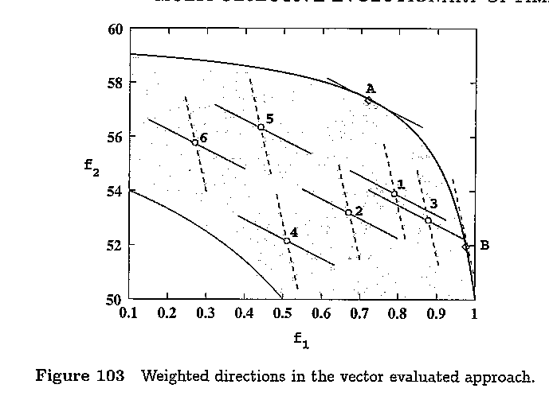
Vector Evaluated Approach：例題続き
Step2 2つ目の重みベクトル
フィットネスにより，解1と解2と解3が2番目のサブ母集団P₂に属する．
Step3 3つの新しい解を生成．
Step4 2つのサブ母集団を統合．もし，二つの母集団の間に共通の解があったら，ランダムに生成した解で母集団を埋める．
←サブ母集団の振り分けをわかりやすくす るための図．
実線： 方向に対する垂線
点線： 方向に対する垂線

Slide 15
Vector Evaluated Approach：まとめ
Advantage
シェアリング関数を用いてない為，距離の測定などを行う必要がなく，より複雑な問題においてはシェアリング関数を用いた方法より良好な結果を得られる．
重みベクトル変数といった追加的な変数を加える必要もない．
Disadvantage
重みベクトル軸に得られる解集合の分布が強く依存するので，重みベクトルの設定が重要．
サブ母集団に独立にGA操作が行われるため，パレート最適解を探索するには，適切なサブ母集団が必要．

Slide 16

5.7 Random Weighted GA –Murata and Ishibuchi(1995)
ランダムな正規化された重みベクトルを用いる
解のフィットネスは，重みづけされたフィットネスの目的数分の合計
このフィットネスを元に選択，交叉，突然変異で新しい解を生成
新しい解を入れる前に，ランダムに外部集団から選ばれた一部の解を混ぜる．非支配の解のみを外部集団に維持する仕組みが明瞭．
以下の二つの方法で非支配解を維持
各解を評価するためのランダムな重みを使う
外部集団から解集団の部分的なところを取り換える交換オペレータを使う

Slide 17
補足資料：発表を経て
Vector-Optimized Evolution Strategy(p3)
での外部集団の考え方
外部集団A_{t}
子集団λ_{t}
親集団μ
外部集団A_{t+1}
子集団λ_{t+1}

Slide 18
Vector Evaluated Approachに似ているVEGA(Schaffer,1985)
単一目的GAから多目的への単純な拡張
母集団を目的関数の数に等しいサブ母集団に分割し，集団ごと独立に適合度割り当てを行い，選択して新たな母集団を生成．生成されたサブ母集団を全て合わせて１つの母集団にして，交叉，突然変異を行う．
交叉・突然変異
サブ母集団

